Slide 1






CHÀO MỪNG CÁC EM ĐẾN VỚI TIẾT TOÁN

Slide 2











GAME CÂU CÁ
KHỞI ĐỘNG
PLAY

Slide 3






1
2
3
4
5
EXIT
1
3
4
1
3
5
5
2
2
Notes:
Lích vào từng số vàng ở trên để đến câu hỏi. Khi quay về để im là cá sẽ tự động cắn câu
Chơi hết 1 đến 5, lích vào exit để tới bài học

Slide 4

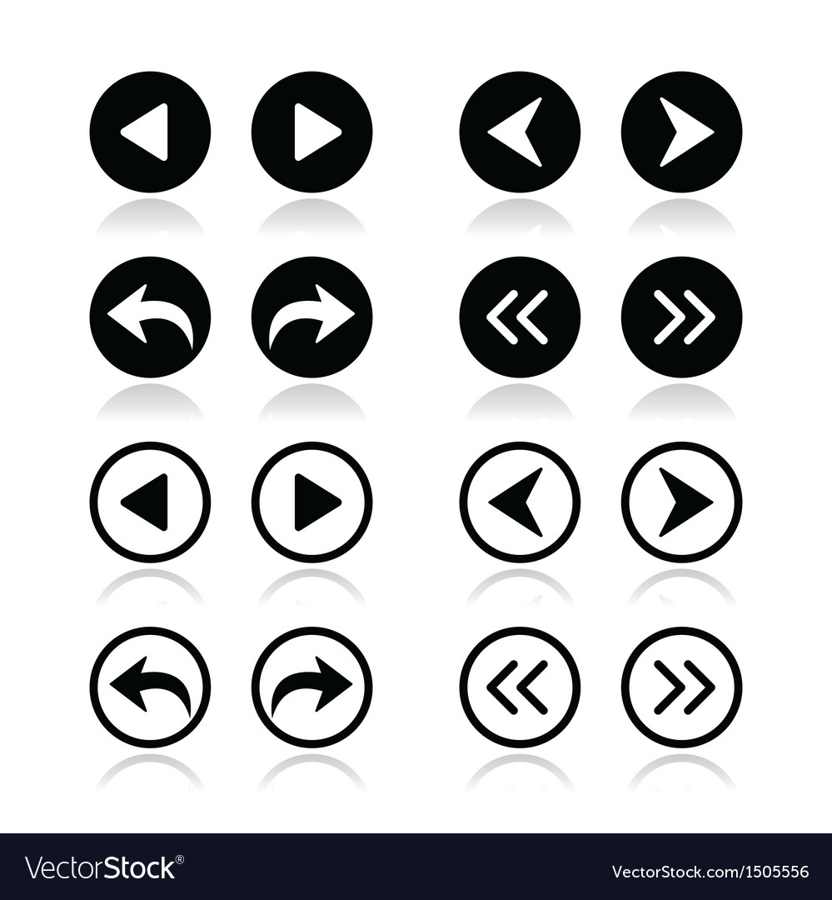

Kể tên các đơn vị đo độ dài em đã học.
Xăng ti mét, đề xi mét, mét.
D
STOVE
Notes:
Lích vào ABC để ra kết quả
Chơi xong lích vào mũi tên để quay lại câu cá

Slide 5
A
55
50 cm = .. dm.
B
5
C
15
D
Climb
Notes:
Lích vào ABC để ra kết quả
Chơi xong lích vào mũi tên để quay lại câu cá

Slide 6
A
4
B
14
40 dm = …… m
C
44
D
May
Notes:
Lích vào ABC để ra kết quả
Chơi xong lích vào mũi tên để quay lại câu cá

Slide 7
A
12
200 cm =…… m
B
2
C
20
D
Watch
Notes:
Lích vào ABC để ra kết quả
Chơi xong lích vào mũi tên để quay lại câu cá

Slide 8
A
1
B
10 m = ...dm
10
C
100
D
Next to
Notes:
Lích vào ABC để ra kết quả
Chơi xong lích vào mũi tên để quay lại câu cá

Slide 9
CHỦ ĐỀ 11
ĐỘ DÀI VÀ ĐƠN VỊ ĐO ĐỘ DÀI
TIỀN VIỆT NAM
BÀI 55
KI-LÔ-MÉT

Slide 10
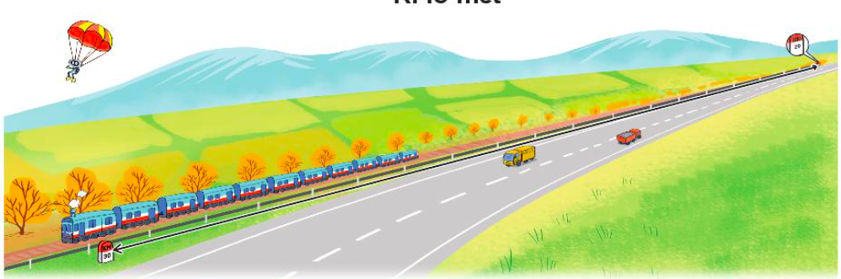
Ki- lô- mét
Ki- lô- mét là một đơn vị đo độ dài.
Ki- lô- mét viết là km.
1 km = 1000 m; 1000 m = 1 km
Từ một cột cây số đến cây cột cây số tiếp theo là dài 1 km.

Slide 11

1
a) Số ?
1 km = m m = 1 km.
?
?
100
100
b) Chọn câu trả lời thích hợp
Quãng đường từ nhà Mai đến trường dài khoảng:
A. 2 dm B. 2 m C. 2 km

Slide 12
2
Số ?
Mẫu: 4 km + 3 km = 7 km 25 km – 10 km = 15 km
8 km + 9 km = km 32 km – 14 km = km
?
?
17
18
3
Biết chiều dài đoạn đường bộ từ Hà Nội đến một số tỉnh như sau:
a) Trong các tỉnh trên, tỉnh nào xa Hà Nội nhất, tỉnh nào gần Hà Nội nhất?
Đoạn đường bộ | Chiều dài
Hà Nội – Hà Nam | 54 km
Hà Nội – Thái Bình | 106 km
Hà Nội – Cao Bằng | 240 km
Hà Nội – Lạng Sơn | 155 km
Cao Bằng xa Hà Nội nhất.
Hà Nam gần Hà Nội nhất.
b) Trong các tỉnh trên, đường bộ từ Hà Nội đến những tỉnh nào dài hơn 100 km?
Hà Nội – Thái Bình;
HN – Cao Bằng;
HN – Lạng Sơn.

Slide 13
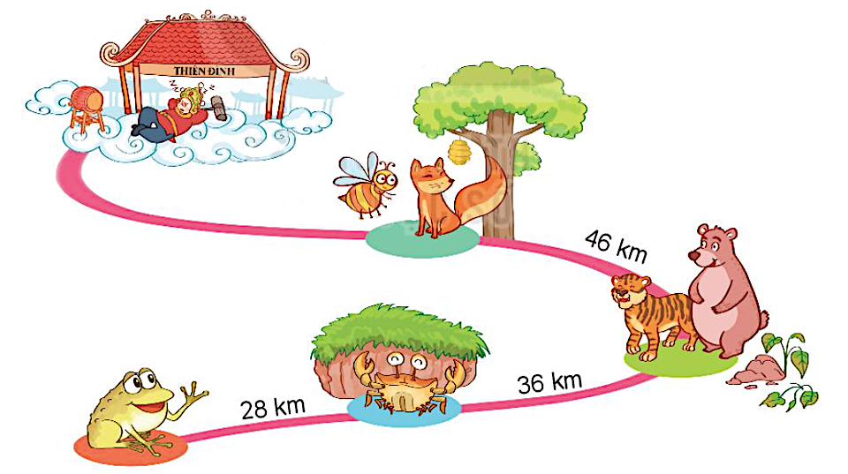
Hành trình cóc lên Thiên Đình kiện Trời làm mưa cứu muôn lại được cho như sau:
Cóc đi 28 km thì gặp cua. Cóc và cua đi thêm 36 km nữa thì gặp hổ và gấu.
Cóc, cua, hổ và gấu đi thêm 46 km nữa thì gặp ong mật và cáo. Hỏi:
a) Cóc đi bao nhiêu ki-lô-mét thì gặp hổ và gấu?
b) Tính từ chỗ gặp cua, cóc đi bao nhiêu ki-lô-mét thì gặp ong mật và cáo?
4
Bài giải
a) Cóc cần đi số ki- lô- mét để gặp hổ và gấu là:
28 + 36 = 64 (km)
b) Tính từ chỗ gặp cua, cóc đi số ki-lô-mét thì gặp ong mật và cáo là:
36 + 46 = 82 (km)
Đáp số: a) 64 km.
b) 82 km.

Slide 14




CỦNG CỐ

Slide 15





ONG NHỎ
VÀ MẬT HOA
BẮT ĐẦU

Slide 16



Để đo quãng đường giữa hai tỉnh, ta dùng đơn vị nào?
A. km
B: dm
C: cm

Slide 17
1 km = ……. m
A: 100
B: 10
C. 1000

Slide 18
100 cm = …… m
A. 1
B: 10
C: 100

Slide 19






Chào tạm biệt và hẹn gặp lại !

